Slide 2
4两位数乘两位数
重难点强化小专题(四)
笔算乘法(进位)

Slide 3
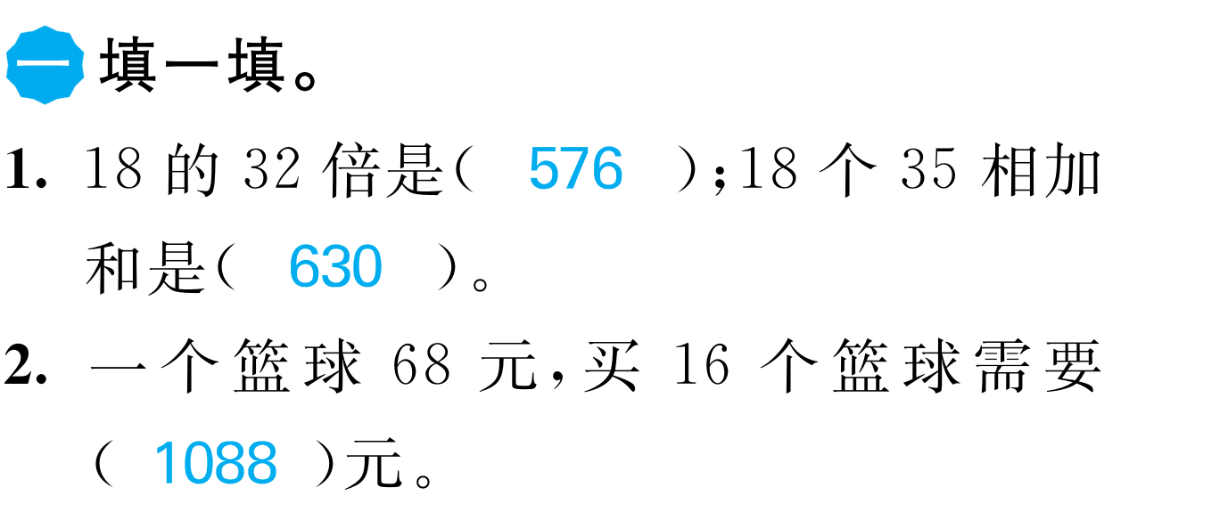

Slide 4
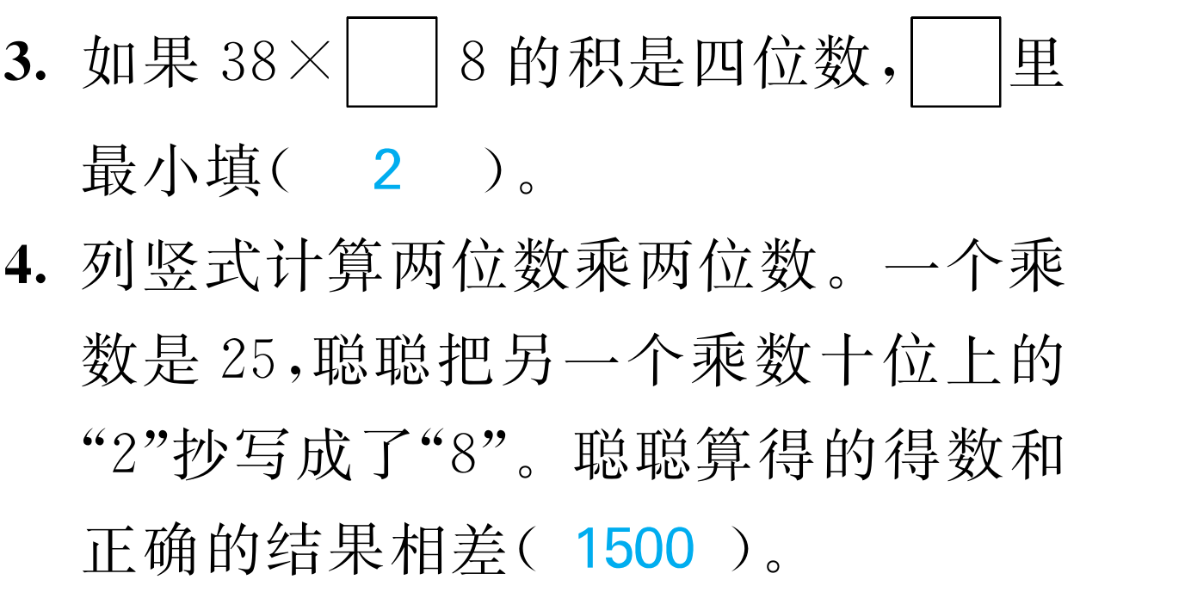

Slide 5
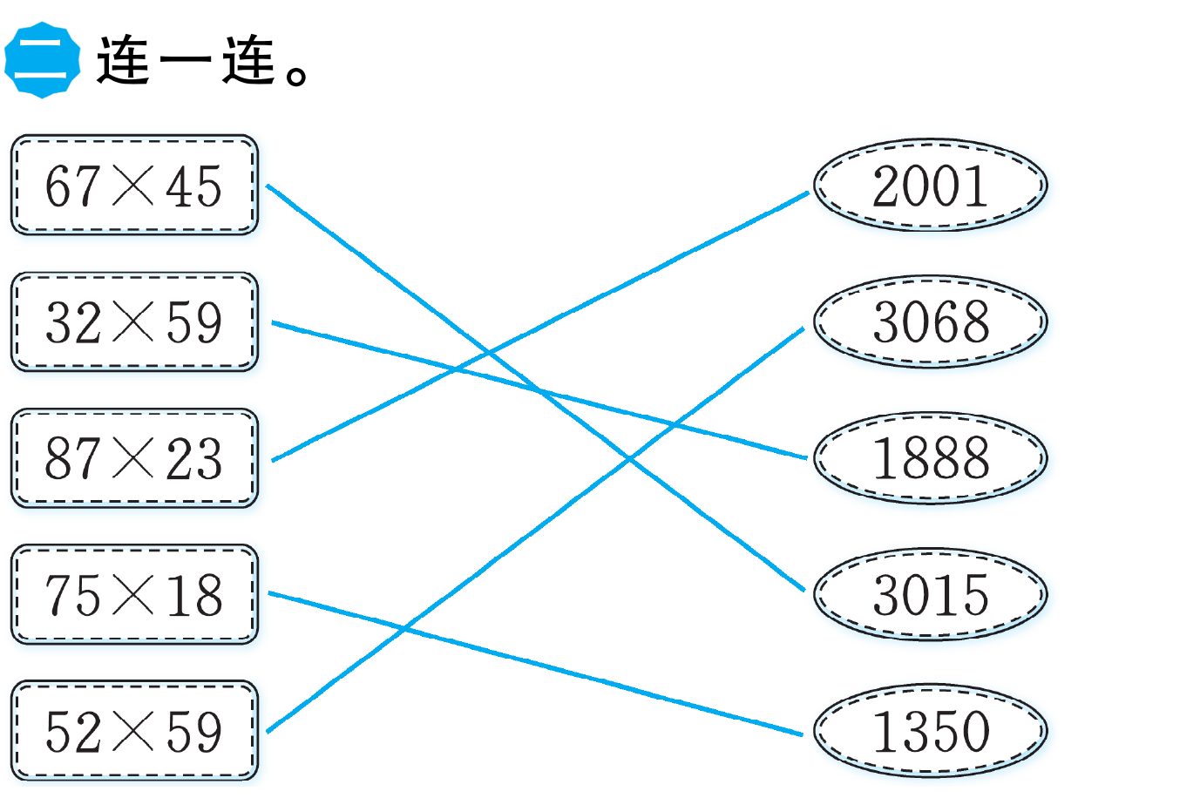

Slide 6
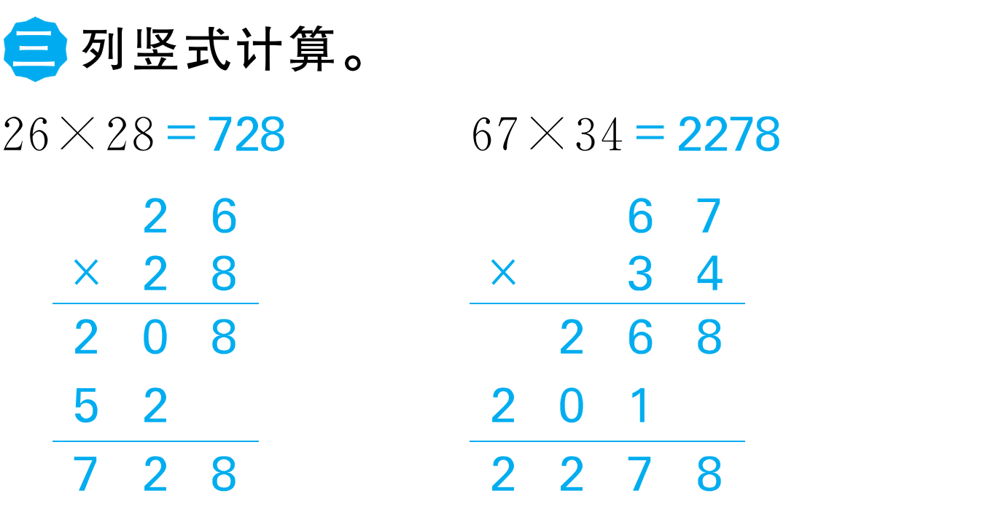

Slide 7
